Slide 1

«Я могу быть счастливым»

Slide 2
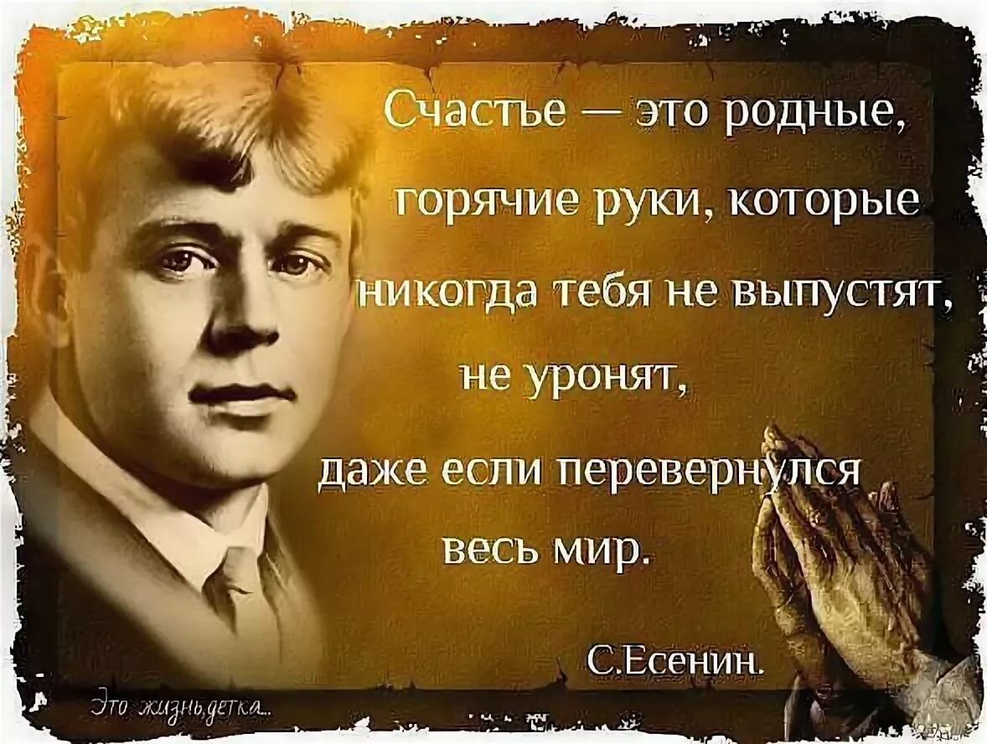

Slide 3
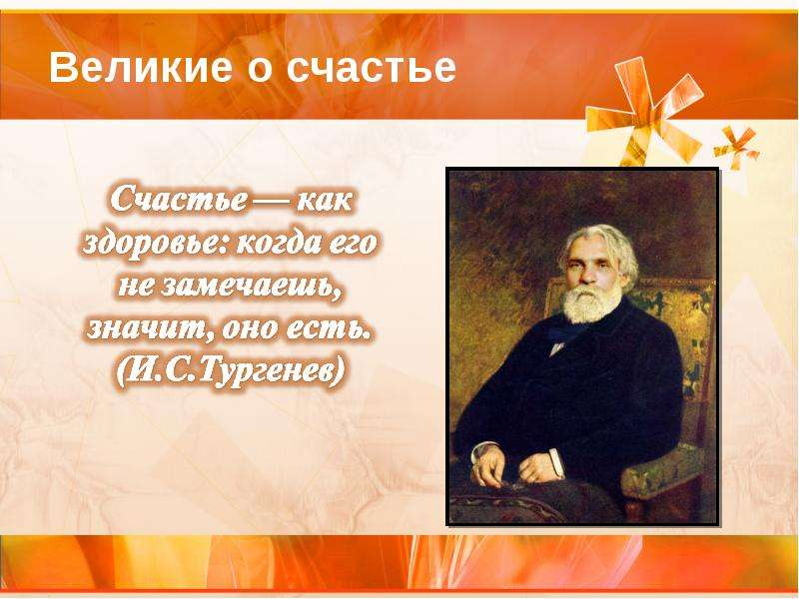

Slide 4

1. Счастливый человек нужен всем.
2. Счастье - в труде.
3. Счастье - когда у тебя много денег.
4. Счастье в любви.
5. Счастье в преодолении себя, самосовершенствовании.
6. Счастье - в детях.
7. Если хочешь быть счастливым - будь им.

Slide 6
Притча о Счастье
Однажды, прогуливаясь по лесу, три брата увидели глубокую яму. В ней сидело Счастье. Один, из братьев подошел, наклонился к яме и сказал:
— Если бы у меня было много денег, я был бы счастлив.
Счастье подарило ему много денег, брат ушел счастливым. Другой брат, наклонившись к яме, попросил:
— Красивая женщина, если бы она украсила мою жизнь, тем, чтоб была рядом, вот тогда бы я был счастлив.
Счастье выполнило и его желание, брат убежал с женщиной, вне себя от счастья. Третий брат, подойдя к яме, наклонился:
— А Тебе, что нужно? — спросило Счастье.
— Что нужно Тебе? — переспросил брат.
— Я бы хотела, чтоб меня вытащили из этой ямы, — сказало Счастье.
Брат, протянув руку, вытащил из ямы Счастье и пошел прочь своей дорогой. А Счастье довольное побежало за ним…

Slide 7


